Slide 1
Szoftverarchitektúrák 12. Sorozat portál
Balázs Zoltán
Kiss Zoltán
Kolzulens: Schrádi Tamás

Slide 2
Feladat ismertetése
Sorozatokat nyilvántartó portál készítése
Funkciók
Sorozatok böngészése, keresés
Új felhasználók regisztrálhatnak
Regisztráció után: sorozatok, epizódok kommentelése, lájkolása, értékelése (1-10)
Két felhasználótípus:
Adminisztrátor: kommentek engedélyezése
Közönséges felhasználó

Slide 3
Felhasznált technológiák
Java EE 5
JPA
EJB
JBoss
GWT
Adatbázis: MySQL

Slide 4
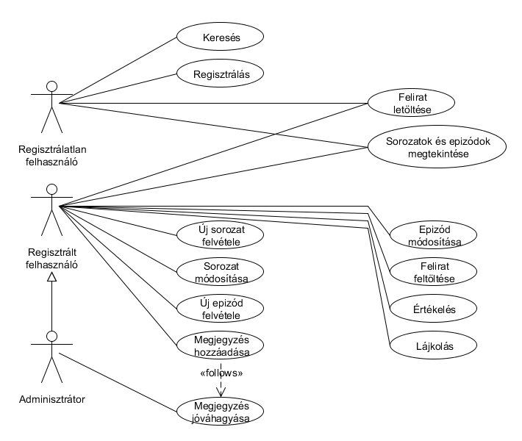
Használati esetek

Slide 5
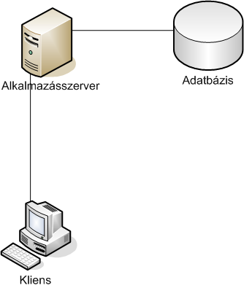
Architektúra
kliens
Böngészőn keresztül
GWT kliens oldal
GWT server
GWT szerver oldal
Üzleti logika (EJB)
SeriesPortal interfész
DAO
EJB használja
JPA lekérdezése

Slide 6
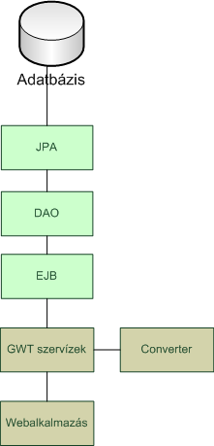
Komponensek
GWT webalkalmazás
Javascript
GWT szervízek
Converter
JPA – DTO konverzió
Reflection
EJB
DAO
JPA
Hibernate
DB

Slide 7
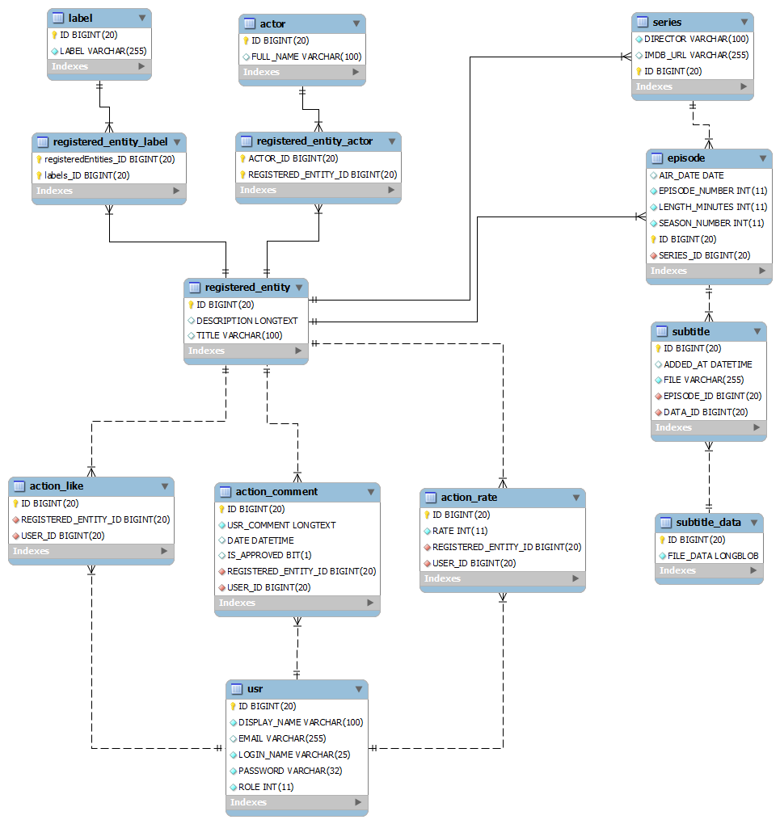
Perzisztens réteg
RegisteredEntity
Series
Episode
Label, Actor
Subtitle, SubtitleData
Action
Like, Rate, Comment
User

Slide 8
Webalkalmazás
Screenshot
Pár szó róla

Slide 9
Továbbfejlesztési lehetőségek
Hiányzó funkciók
Feliratok kezelése
Funkciók finomítása
Epizódok felhasználóbarátabb listázása
GUI szépítése
Lapozható listák
Meglévő adatok módosítása hiányzik
Biztonság
Nincs session security
Extra funkciók
Képfeltöltés
Adatbázis séma bővítés

Slide 10
DEMO

